Slide 1
Γυναίκα 38 ετών με αναιμία και θρομβοπενία
Χρήστος Ρίζος

Slide 2
Παρούσα νόσος Ι
Γυναίκα 38 ετών
Από 3μήνου:
Αδυναμία
Καταβολή
Ζάλη
Παροδικά επεισόδια με θολή όραση ή διπλωπία
Παροδικές φλυκταινώδεις βλάβες μηρών με αυτόματη υποχώρηση σε 2-3 ημέρες

Slide 3
Παρούσα νόσος
3 εβδομάδων
Κόπωση
Δύσπνοια προσπάθειας
Εκχυμώσεις κάτω άκρων
Σκουρόχρωμα ούρα
Κεφαλαλγία

Slide 4
Παρούσα νόσος ΙΙ
Απώλεια 2.3 kg από εβδομάδος
Προ 3ετίας
Παρόμοια συμπτωματολογία με δύσπνοια, ζάλη, απώλεια βάρους (18kg) με σταδιακή αυτόματη υποχώρηση.

Slide 5
Ατομικό Ιστορικό ΙΙ
Καταγωγή: Νότια Αμερική
Διαμονή: ΗΠΑ (> 10έτη)
Εργασία: Επαφή με παιδιά
Πρόσφατο ταξίδι: Κεντρική Αμερική και Καραϊβική
Καπνός/Αλκοόλ/Ουσίες: -
Πατέρας: Υπερθυρεοειδισμός
Μητέρα: ΣΔ

Slide 6
Ατομικό Ιστορικό ΙΙI
Κατάθλιψη
Αναιμία
Επίσταξη
Παιδική ηλικία
Εγκυμοσύνη
Υστερεκτομή λόγω μητρορραγίας μετά από καισαρική τομή (χωρίς να αναφέρονται επιπλοκές κατά την καισαρική τομή).
Αγωγή
Βουπροπιόνη
Πολυβιταμινούχο σκεύασμα

Slide 7
Επίσκεψη σε νοσοκομείο 1
Αρνητικά
Έλεγχος πηκτικότητας
Αντικειμενική εξέταση
HIV Test

Slide 8
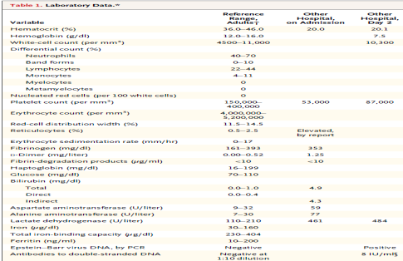
Επίσκεψη σε νοσοκομείο 1

Slide 9
Νοσοκομείο 1
Περιφερικό πλακάκι
Σφαιροκύτταρα
Μειωμένος αριθμός αιμοπεταλίων
Άμεση Coombs
Θετική
Ηλεκτροφόρηση πρωτεϊνών αίματος και ούρων
κφ
CT κοιλίας και πυέλου
κφ
Πολυχρωματικά ερυθρά
Φυσιολογική μορφολογία λευκών

Slide 10
Νοσοκομείο 1 - Αντιμετώπιση
Μεθυλπρεδνιζολόνη 150mg 1x2 για 2 ημέρες
Πρεδνιζόνη 70 mg 1x2
Ονδανσετρόνη
Φυλλικό οξύ
Κατά τη νοσηλείας της:
Υπόταση → Διόρθωση με χορήγηση ορών
Περαιτέρω πτώση του Ht (=16.8%) → μετάγγιση και χορήγηση παντοπραζόλης
Λόγω δυσκολίας στην ανεύρεση συμβατών ΦΣΕ διακομιδή σε άλλο νοσοκομείο

Slide 11
Νοσοκομείο 2
Αντικειμενική εξέταση
Έλεγχος πηκτικότητας
κφ
Coombs
Θετική άμεση + έμμεση
Λοιπός εργαστηριακός έλεγχος
κφ
Φυσαλιδώδης βλάβης στην οπίσθια επιφάνεια ΔΕ μηρού (1 cm) (ελήφθησαν κ/ες)
Ζωτικά σημεία: κφ
Ήπιος ίκτερος
Ανοσολογικός έλεγχος
Θετικά ΑΝΑ (1/160) και anticardiolipin Ab

Slide 12
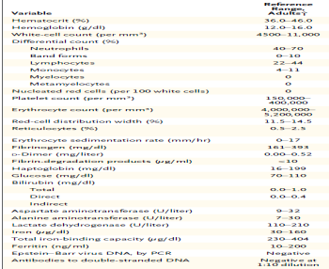
Επίσκεψη σε νοσοκομείο 2

Slide 13
Νοσοκομείο 2 - Αντιμετώπιση
Προσπάθεια χορήγησης ΦΣΕ (x2): αποτυχημένη λόγω αντίδρασης.
Κ/ες βλάβης: HSV-2
K/ες ούρων: μεικτή χλωρίδα
Κ/ες αίματος: -
Συνέχιση
Πρεδνιζόνη 70 mg 1x2
Βουπροπιόνη
Φυλλικό οξύ

Slide 14
Δ/Δ Ιστορικό
Επίσταξη στην παιδική ηλικία.
Επίσταξη στην εγκυμοσύνη.
Μητρορραγία μετά από ανεπίπλεκτη καισαρική τομή που χρειάστηκε υστερεκτομή.
Από 3ετίας ζάλη, δύσπνοιας, κόπωσης και απώλειας βάρους.
Σκουρόχρωμα ούρα και μώλωπες.

Slide 15
Δ/Δ Εργαστηριακός Έλεγχος
Αναιμία
Αυξημένη έμμεση χολερυθρίνη
Αυξημένη LDH
↓ PLT
Αιμολυτική αναιμία + Θρομβοπενία

Slide 16
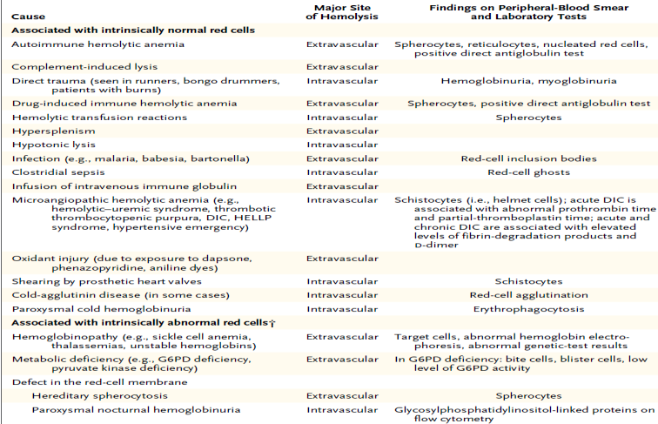
Αιμολυτική αναιμία

Slide 17
Αιμολυτική αναιμία
Αναιμία
Αυξημένη έμμεση χολερυθρίνη
Αυξημένη LDH
+ Θετική άμεση και έμμεση Coombs
Αυτοάνοση Αιμολυτική αναιμία

Slide 18
Αυτοάνοση αιμολυτική αναιμία
Ιδιοπαθής
Νόσοι συνδετικού ιστού (ΣΕΛ)
Ιογενείς λοιμώξεις
Φάρμακα (κεφαλοσπορίνες/πιπερακιλίνη)
Νεοπλασματική νόσος (ΧΛΛ)
Ανοσοανεπάρκεια
Μεταγγίσεις
Μεταμόσχευση

Slide 19
Συστηματικός ερυθηματώδης λύκος
Malar rash – a rash over the cheeks and nose, often in the shape of a butterfly
Discoid rash – a rash that appears as red, raised, disk-shaped patches
Photosensitivity – a reaction to sun or light that causes a skin rash to appear or get worse
Oral ulcers – sores appearing in the mouth
Arthritis – joint pain and swelling of two or more joints in which the bones around the joints do not become destroyed
Serositis – inflammation of the lining around the lungs (pleuritis) or inflammation of the lining around the heart that causes chest pain which is worse with deep breathing (pericarditis)
Kidney disorder – persistent protein or cellular casts in the urine
Neurological disorder – seizures or psychosis
Blood disorder – anemia (low red blood cell count), leukopenia (low white blood cell count), lymphopenia (low level of specific white blood cells), or thrombocytopenia (low platelet count)
Immunologic disorder –anti-DNA or anti-Sm or positive antiphospholipid antibodies
Abnormal antinuclear antibody (ANA)
Μη πιθανή η διάγνωση ΣΕΛ

Slide 20
Αυτοάνοση αιμολυτική αναιμία
Θρομβοπενία
Σύνδρομο Evans

Slide 21
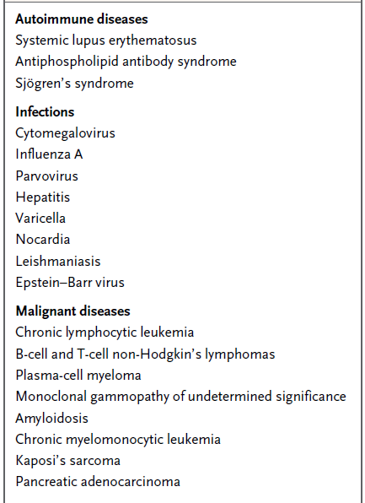
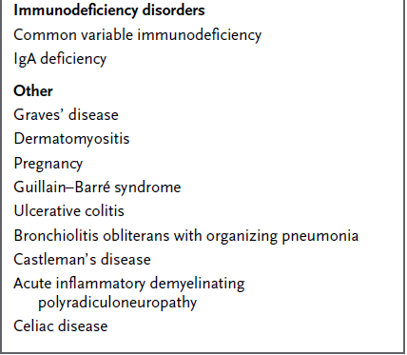
Σύνδρομο Evans

Slide 22
Σύνδρομο Evans - Αντιμετώπιση
Μετάγγιση επί ενδείξεων
Γλυκοκορτικοειδή
Δεν υπάρχουν τυχαιοποιημένες κλινικές μελέτες για την αποτελεσματικότητα τους
Αποτελούν την συνήθη θεραπεία
Prednisone 1-2 mg/kg έως Ht > 30% ή Hb > 10gr/dl
Στη συνέχεια σταδιακή απόσυρση με ρυθμό 10mg/εβδ. εφόσον ο Ht και η Hb παραμένουν σταθερά μέχρι δόση 20mg/ημέρα.
Στη συνέχεια αργή απόσυρση σε διάρκεια μηνών μέχρι πλήρη διακοπή της.
Εάν Ht< 30% 1 μήνα μετά την έναρξη κορτιζονοθεραπείας έναρξη 2^{ης} γραμμής θεραπείας.

Slide 23
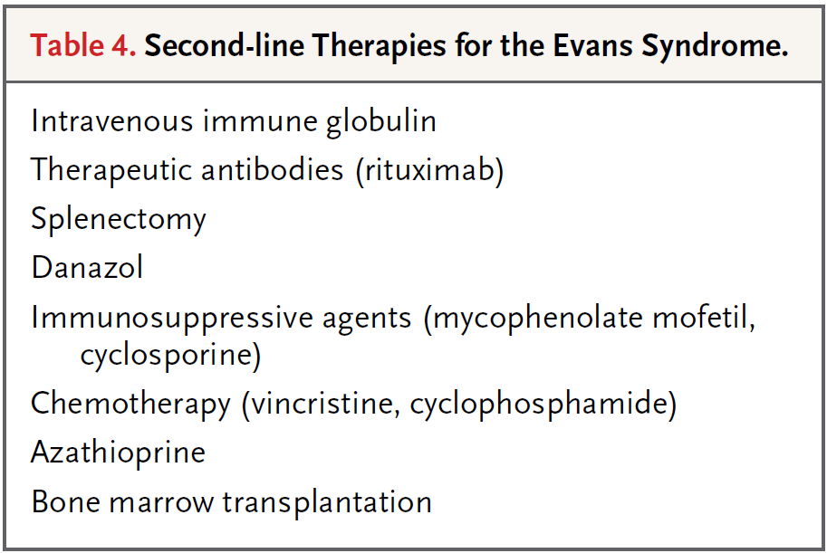
Σύνδρομο Evans - Αντιμετώπιση

Slide 24
Σύνδρομο Evans - Αντιμετώπιση
Κορτικοστεροειδή + IVG
↑Κορτικοστεροειδή + IVG
Rituximab
Η ασθενής παρέμεινε με Ht=14% και συμπτωματική
Επανεισαγωγή

Slide 25
Επανεισαγωγή
Αρθραλγίες-Μυαλγίες
Δεκατική πυρετική κίνηση
↑ anticardiolipin antibodies
↓ C3, C4
ANA (+)
Μυελός των οστών: κφ
Συλλογές υγρού εντός γονάτων άμφω (χωρίς κρυστάλλους από την παρακέντηση)

Slide 26
Σύνδρομο Evans - Αντιμετώπιση
Επανεισαγωγή
Απαραίτητοι εμβολιασμοί
Σπληνεκτομή
Σταδιακή απόσυρση κορτιζονοθεραπείας έως πλήρη διακοπή
5 μήνες αργότερα
Υποτροπή νόσου

Slide 27
Σύνδρομο Evans - Αντιμετώπιση
Επιλογές σε υποτροπιάζων σ. Evans μετά από σπληνεκτομή
Διερεύνηση για την παρουσία επικουρικού σπληνιδίου
Διερεύνηση δευτεροπαθών αιτιών σ. Evans
Επανέναρξη γλυκοκορτικοειδών (εάν έχει περάσει 1 έτος από την τελευταία χορήγηση)
Ανοσοκοκατασταλτικοί παράγοντες
Χημειοθεραπεία
Danazol
Azathioprin
Μεταμόσχευση μυελού των οστών

Slide 28
Σύνδρομο Evans - Αντιμετώπιση
Εκ νέου διερεύνηση της ασθενούς
↑Αnticardiolipin antibodies
↑ ΑΝΑ
↑ ds-DNA
Νέα ρευματολογική εκτίμηση
Διάγνωση ΣΕΛ με 4 / 11 κριτήρια με βάση κλινικές μελέτες
Κλινική πράξη: Παρουσία ΣΕΛ χωρίς ταυτόχρονη ύπαρξη 4 κριτηρίων
Διάγνωση ΣΕΛ

Slide 29
Σύνδρομο Evans - Αντιμετώπιση
Πρεδνιζόνη + Αζαθειοπρίνη (50mg/ημέρα)
+ Salospir + Παρακολούθηση για επιπλοκές ΣΕΛ
↓Πρεδνιζόνη
↑Αζαθιοπρίνη (2-2.5mg/kg/ημέρα)
Νέα πτώση Ht
↑ Πρεδνιζόνη + Υδροξυχλωροκίνη
6 μήνες μετά
Ασυμπτωματική υπό Αζαθειοπρίνη + Υδροξυχλωροκίνη

Slide 30
Ευχαριστώ

